Slide 1

나의 오늘 하루 감정 알아가기
Mood catcher
김나연 남승우 이성범 정한결

Slide 2
Index
Mood Coin 이란?
제작 동기 및 개발 목표
사용 기술
Mood Coin 살펴보기
느낀점 & 개선 사항

Slide 3
Mood Coin 이란?
서비스명
Mood Coin
플랫폼
Android APP
개발자
4명
간단소개
하루 채팅 내역을 통한 나의 감정을
분석 하여 감정에 따른 자동 저축 (시발비용 지출 예방)
나의 하루 감정들을 기록하여 나의 기분을 알아가고
그에 맞는 영화나 노래등 추천

Slide 4
행복 강박증
시발비용
즐겁기 위해 사용하는 sns를 통해
다른 사람의 좋아보이는 모습을 보며
상개적 행복 박탈감을 느끼는 것
스트레스를 받지 않았다면 쓰지 않았을 비용

Slide 5
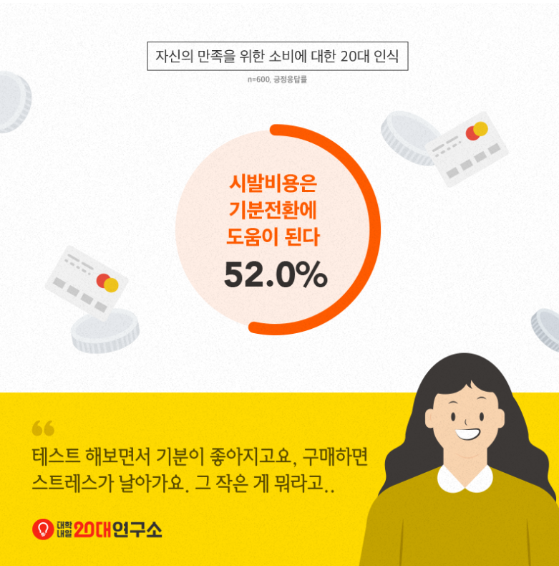
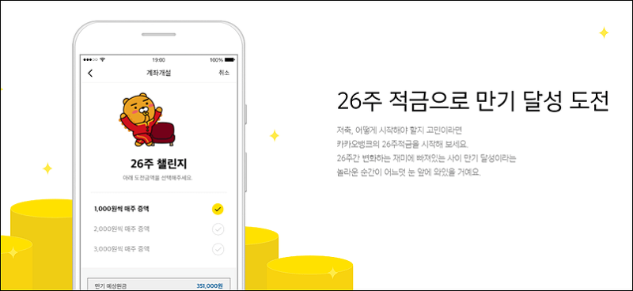


Slide 6


개발 동기
진짜 행복? 가짜행복
사람들이 다양한 감정을 받아들일 때 찾아오는,
삶에 대한 만족감으로써의 진짜 행복을 찾도록 해야함
부담없이 쉽게 적금들기
나의 감정이 들어날 때 적금을 통해 나의 기분을 기록
사용자 설정으로 사용자에게 맞는 수준의 적금을 설정할 수 있음
Notes:
내 감정을 내가 알고 받아들여 타인의 행복을 보는 것이 아닌 나에게 좀 더 집중을 할 수 있는 앱을 만들고 싶었다.

Slide 7



개발 목표
감정에 따른 저축 및
노래와 영화 등 추천
사용자의 채팅 속 감정 분석
내 하루 감정들을 저축과 함께 기록

Slide 8



사용 기술
Server
-python
-flask
-firebase
-node.js
AI
-python
-tensorflow
-google Colab
-Konlpy
APP
-android
-java

Slide 9
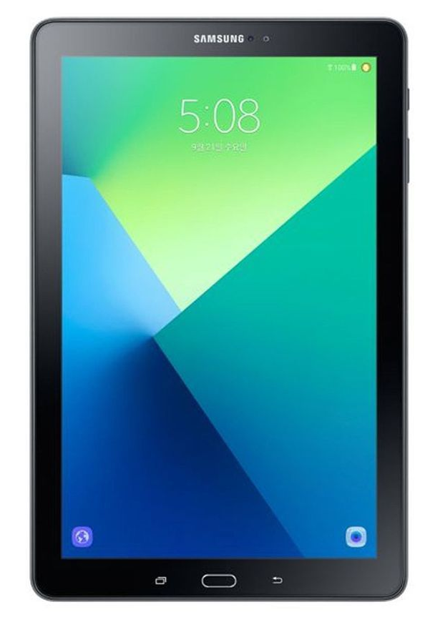
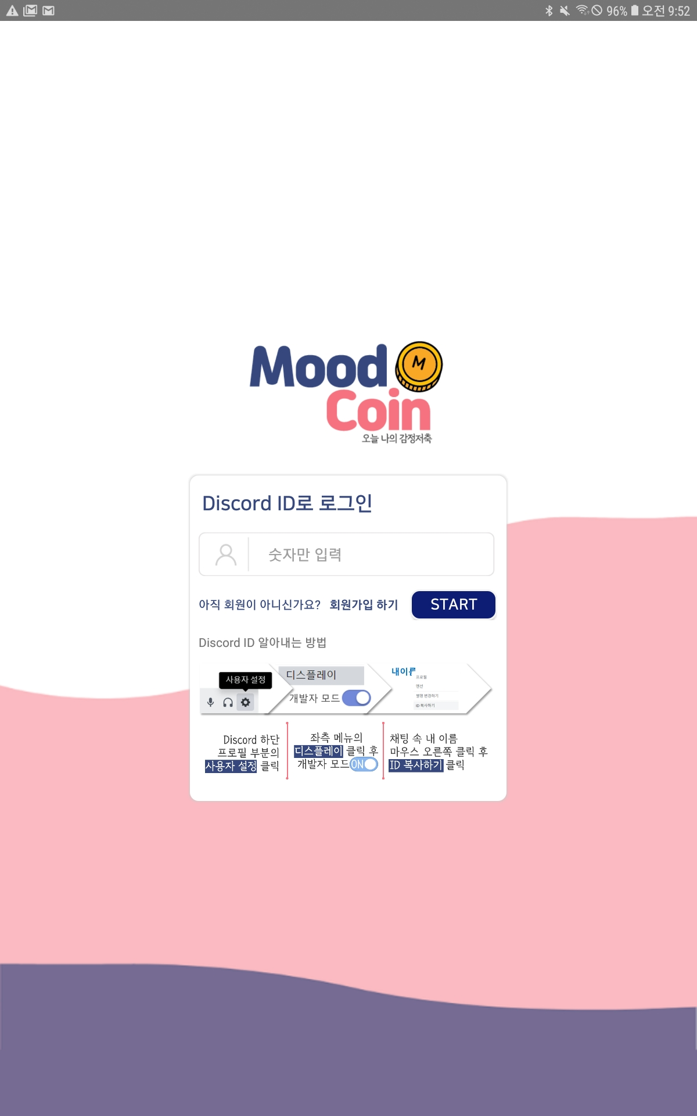
Mood Coin 살펴보기
로그인 페이지
디스코드 채팅을 통해
감정 분석하기!
디스코드 ID로 간편 로그인을 하면
AI가 텍스트 마이닝 기술로 감정을 분석해줍니다.

Slide 10
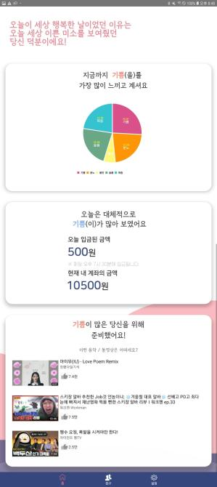
Mood Coin 살펴보기
메인페이지
오늘 하루 나의 감정을
저축과 함께
오늘 나의 하루동안의 감정들을
저축과 함께 기록합니다.
오늘 나의 기분에 따른 노래나 영상추천을
받아볼 수 있어요.

Slide 11
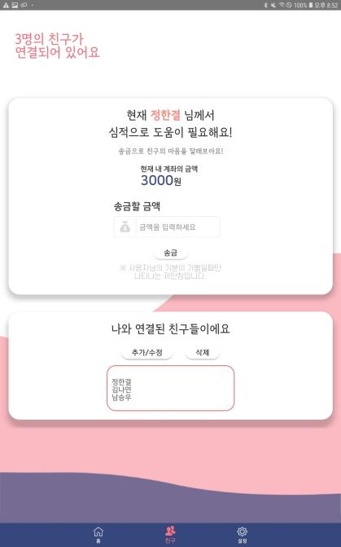
Mood Coin 살펴보기
친구와 함께하자
친구와 함께 하는
Mood Coin
내가 기쁠때 친구도 함께 기쁘면 얼마나 좋을까요?
슬픈 친구들에게 위로를 해봐요!

Slide 12
Thank
You
감사합니다.
Mood catcher
김나연 남승우 이성범 정한결

Slide 13

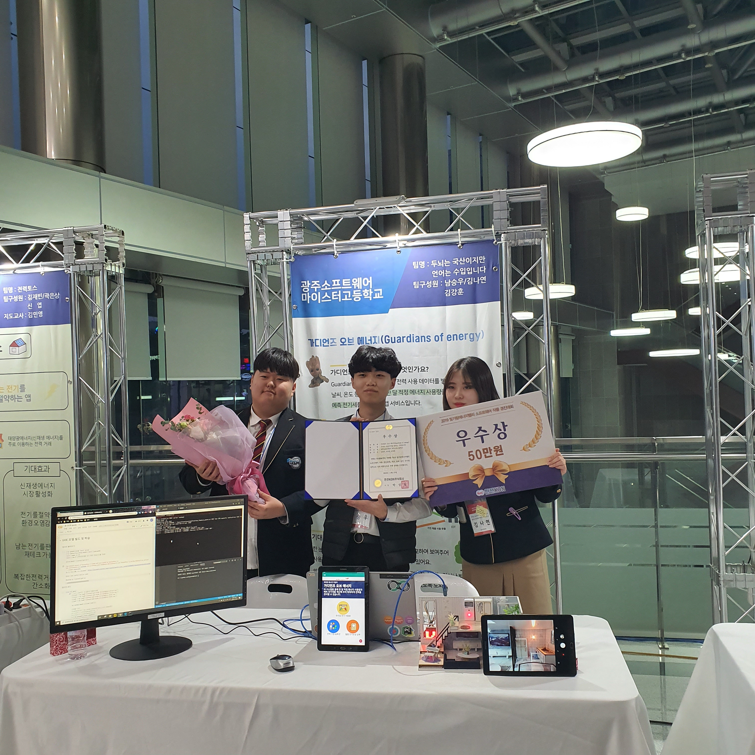


느낀점
계획에 비하면 아쉬움
뿌듯함
학구열 자극

Slide 14

개선 사항
UI 개선 필요
AI 최적화 및 개선 필요
실제 가구와 연동
Notes:
개선사항 -> 개선하고 있는 노력, 방법 등을 함께 언급

